Slide 1
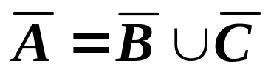
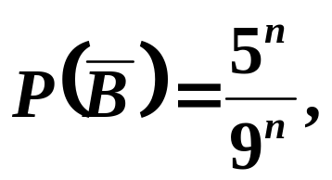
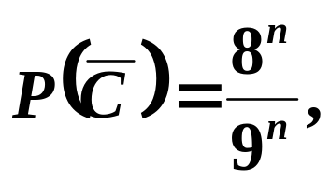
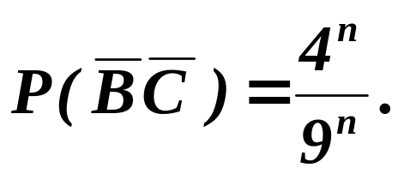
例 从 1～9 这 9 个数中有放回地取出 n 个.
试求取出的 n 个数的乘积能被 10 整除的
概率.
解 A ={取出的 n 个数的乘积能被 10 整除}；
B ={ 取出的 n 个数至少有一个偶数 }；
C ={取出的 n 个数至少有一个 5 }．
则 A = B ∩C
{ 1 3 5 7 9 }
{ 1 2 3 4 6 7 8 9 }
{ 1 3 7 9 }

Slide 2

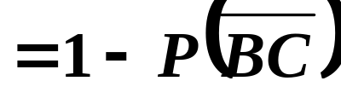
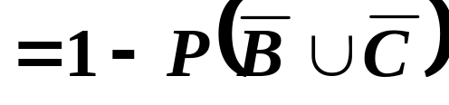
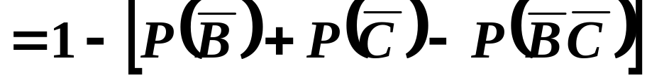
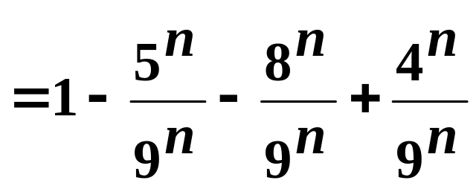

Slide 3

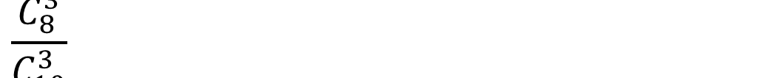
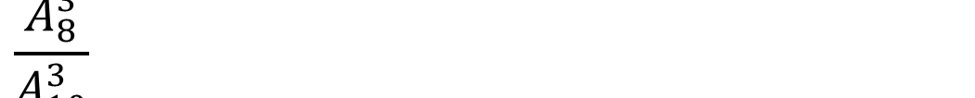
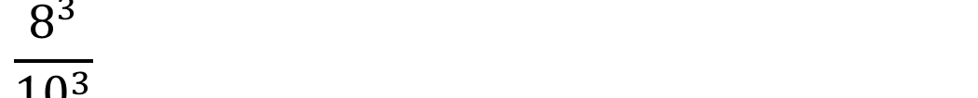
投票
最多可选1项
从0到9的10个数字中抽取3个数字，则取到的3个数字都不含0和5的概率
A
B
C
C
提交

Slide 4
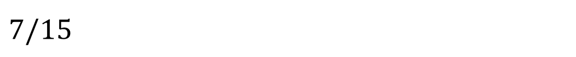


投票
最多可选1项
从0到9的10个数字中抽取3个不同数字，则取到的3个数字都不含0和5的概率
A
B
A
C
D
3/10
提交

Slide 5
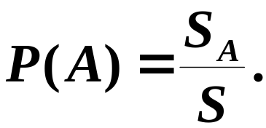

补充：几何概型
定义 当随机试验的样本空间是某个区域，并且任意一点落在度量 (长度、 面积、体积) 相同的子区域是等可能的，则事件 A 的概率可定义为
说明 当古典概型的试验结果为连续无穷多个时,
就归结为几何概型.

Slide 6




会面问题
例 甲、乙两人相约在 0 到 T 这段时间内, 在预定地点会面. 先到的人等候另一个人, 经过时间 t( t<T ) 后离去.设每人在0 到T 这段时间内各时刻到达该地是等可能的 , 且两人到达的时刻互不牵连.求甲、乙两人能会面的概率.
解
那么
两人会面的充要条件为

Slide 7








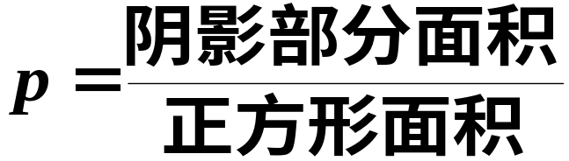
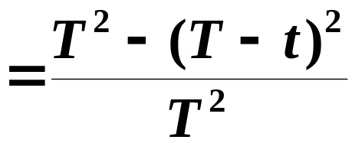
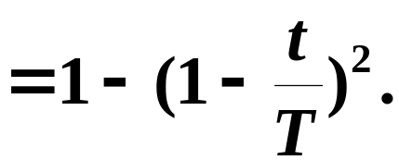
若以 x, y 表示平面
上点的坐标 ,
则有
故所求的概率为

Slide 8

例 甲、乙两人约定在下午1 时到2 时之间到某
站乘公共汽车 , 又这段时间内有四班公共汽车，它们的开车时刻分别为 1:15、1:30、1:45、2:00.如果甲、乙约定 (1) 见车就乘; (2) 最多等一辆
车. 求甲、乙同乘一车的概率.
假定甲、乙两人到达车站的时
刻是互相不牵连的，且每人在
1 时到 2 时的任何时刻到达车
站是等可能的.

Slide 9













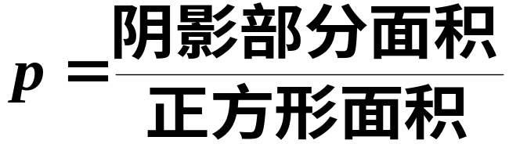
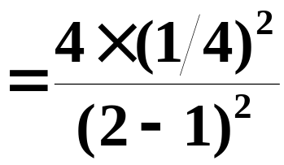
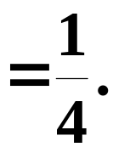
解
设 x, y 分别为甲、乙两人到达的时刻,
则有
见车就乘
的概率为

Slide 10



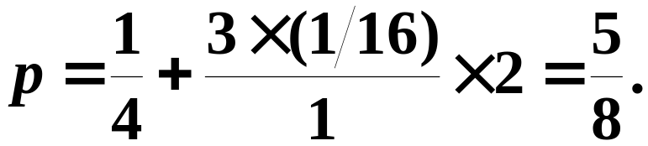
最多等一辆车,甲、乙
同乘一车的概率为

Slide 11




蒲丰投针试验
例 1777年,法国科学家蒲丰(Buffon)提出了投针
试验问题.平面上画有等距离为a(a>0)的一些平行直
线,现向此平面任意投掷一根长为b( b<a )的针,试求
针与某一平行直线相交的概率.
解

Slide 12

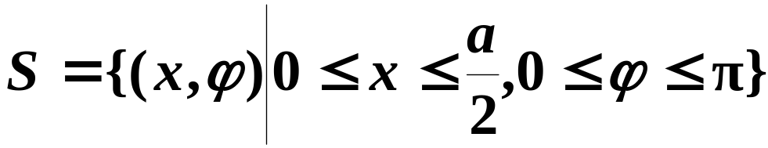
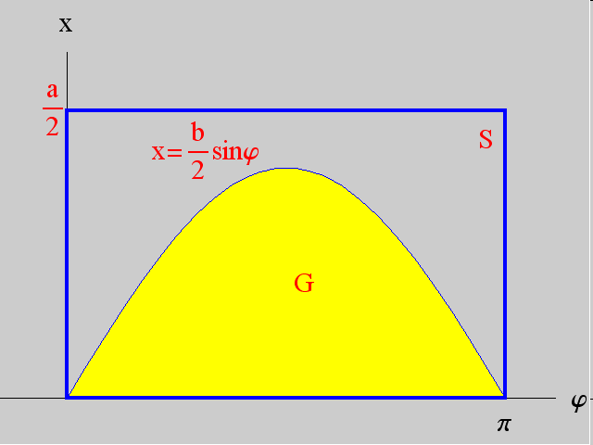



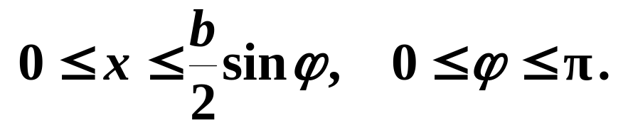
由投掷的任意性可知,
这是一个几何概型问题.

Slide 13
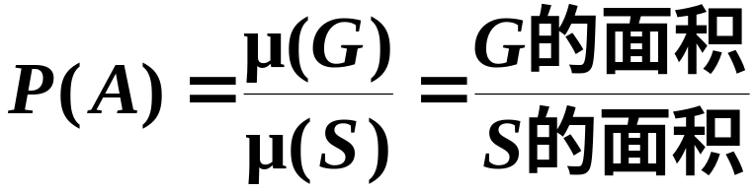
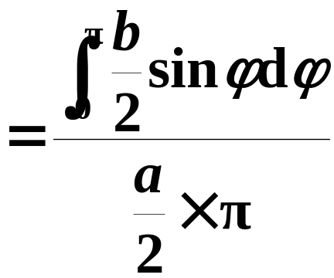
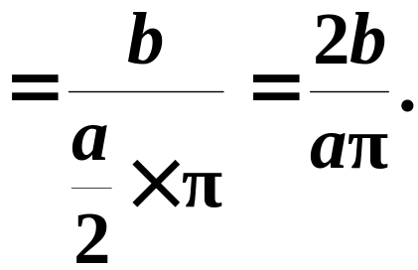

Slide 14
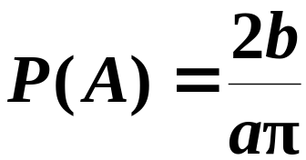
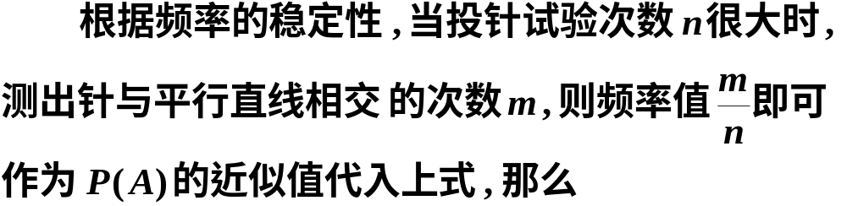
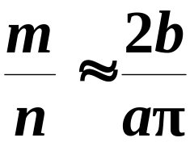
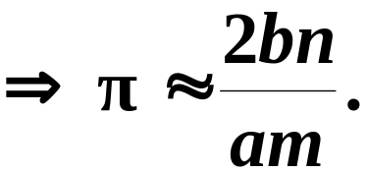
蒲丰投针试验的应用及意义

Slide 15

历史上一些学者的计算结果(直线距离a=1)
试验者
时间
针长
投掷次数
相交次数
Wolf
1850
0.8
5000
2532
3.1596
Smith
1855
0.6
3204
1218
3.1554
De Morgan
1860
1.0
600
382
3.137
Fox
1884
0.75
1030
489
3.1595
Lazzerini
1901
0.83
3408
1808
3.1415929
Reina
1925
0.5419
2520
859
3.1795

Slide 16

小结
试验结果
连续无穷
最简单的随机现象
古典概型
几何概型
古典概率

Slide 17
§1.5 条件概率
1. 条件概率
2. 乘法定理
3. 全概率公式和贝叶斯公式

Slide 18

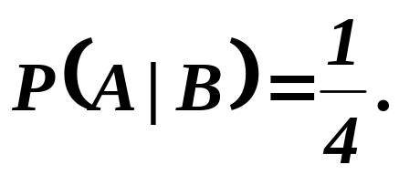
例 老王的妻子一胎生了3个小孩，已知老大是女孩，那么另外两个也是女孩的概率有多大？（假设男孩和女孩的出生率相同，各占一半。）
解 设 B ={老大是女孩 }，
A ={ 三个小孩都是女孩 }，
则所求概率为
又 B={ ggg, ggb, gbg, gbb }，A={ ggg }
所以

Slide 19
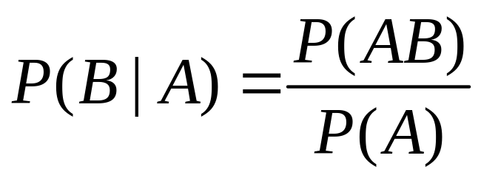
（一）条件概率
定义 设A，B是两个事件，且P(A)>0，称
为在事件A发生的条件下事件B发生的条件概率。

Slide 20
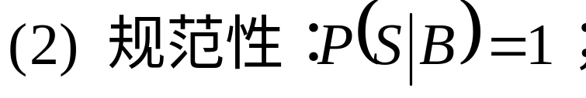
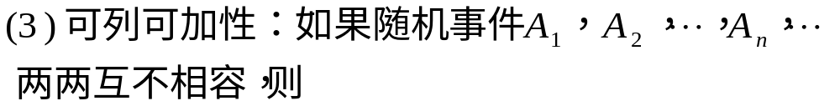
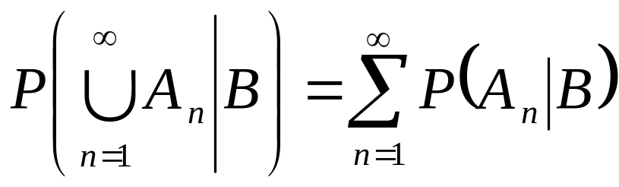
条件概率的性质：（与概率一致）

Slide 21

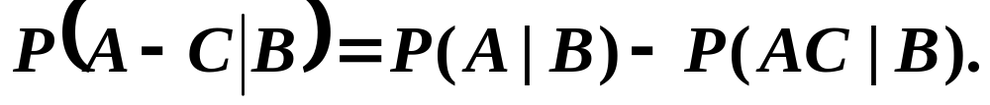

Slide 22



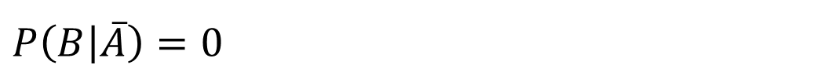
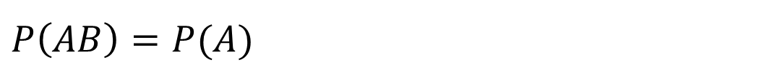
投票
最多可选1项
A
D
B
C
D
提交

Slide 23

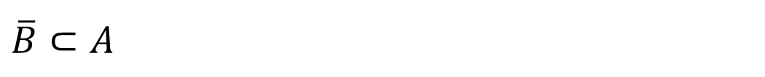
投票
最多可选1项
A
A和B互斥
B
B
P(AB)=0
C
D
P(B)=1
提交

Slide 24
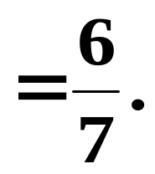

例 已知某家庭有3个小孩，且至少有一个是女孩，求该家庭至少有一个男孩的概率．
解1 设 A={ 3个小孩至少有一个女孩 },
B={ 3个小孩至少有一个男孩 }, 则
B={ bbb, bbg, bgb, bgg, gbb, gbg, ggb },
A={ggg, bbg, bgb, bgg, gbb, gbg, ggb }.
B 发生
故所求概率为

Slide 25
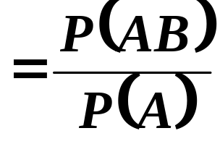
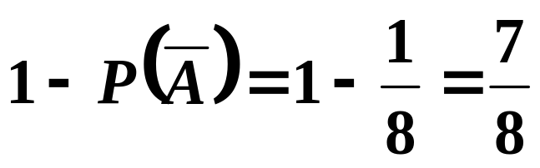
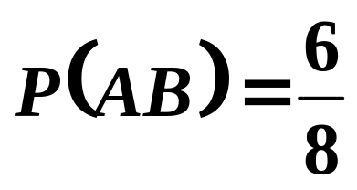
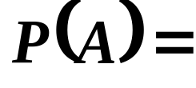
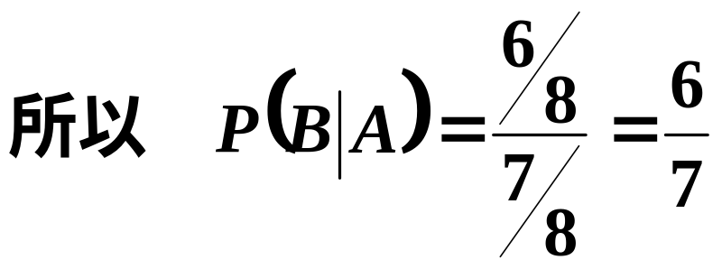
解2 设 A={ 3个小孩至少有一个女孩 }
B={ 3个小孩至少有一个男孩 }
所求概率为
S={ bbb, bbg, bgb, bgg, gbb, gbg, ggb ggg }.
A= { bbb }
AB= { bbb, ggg }
而

Slide 26


（二）乘法定理
1）两个事件的乘法公式：
由条件概率的定义
从而

Slide 27

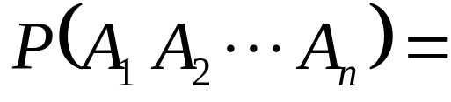


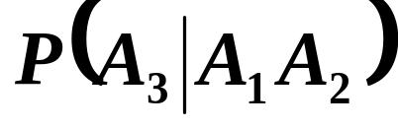
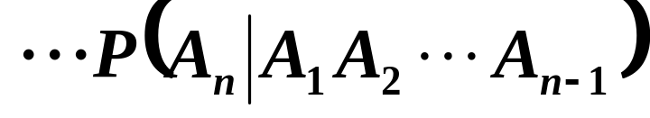
2）多个事件的乘法公式
则有

Slide 28

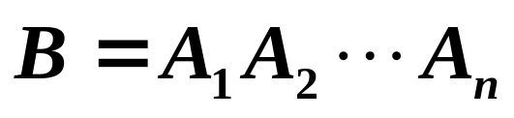
例 袋中有一个白球与一个黑球，现每次从中取出一球，若取出白球，则除把白球放回外再加进一个白球，直至取出黑球为止．求取了n 次都未取出黑球的概率．
解
则
由乘法公式，

Slide 29
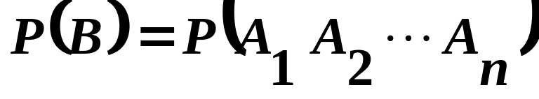


第一次
第二次
第三次

Slide 30




例 设某光学仪器厂制造的透镜，第一次落下时打破的概率为 1/2，若第一次落下未打破，第二次落下打破的概率为 7/10,若前两次落下未打破，第三次落下打破的概率为 9/10。求透镜落下三次而未打破的概率。
解 以 A_{i} 表示事件“透镜第 i 次落下打破”，i=1,2,3， B 表示事件“透镜落下三次而未打破”，则有：

Slide 31







例 从52张牌中任取2张，采用(1)放回抽样，（2）不放回抽样，求恰是“一红一黑”的概率。
解 A_{i}={第i次取到红牌}，i=1,2
B={取2张恰是一红一黑}
与
不相容
利用乘法公式
（1）若为放回抽样：
（2）若为不放回抽样：

Slide 32
投票
最多可选1项
设A、B为随机事件，P(A)=0.6，P(B)=0.4，P(B|A)=0.5，则P(A|B)=
A
3/4
A
B
1/2
C
1
D
3/2
提交

Slide 33
投票
最多可选1项
设A 、B为随机事件，P(A)=1/4，P(B|A)=1/3，P(A|B)=1/2，则P(B)=
A
1/12
B
B
1/6
提交

Slide 34





（三）全概率公式和贝叶斯公式
定义 设 S 为试验 E 的样本空间，
为 E 的一组事件。若满足
(1)
(2)
则称 为样本
空间 S 的一个有限划分.
…...
BA₁
BA₂
BA_{n}
…...
A₁
A₂
A_{n}
S

Slide 35



1）全概率公式：
设随机事件

Slide 36



全概率公式的证明：
因为
…...
BA₁
BA₂
BA_{n}
…...
A₁
A₂
A_{n}
所以
S
而且由

Slide 37



所以由概率的有限可加性，得
从而有公式

Slide 38




例 一盒子里装有三个红色球和一个蓝色球。从中无放回地任取两球，问第二次取出红球的概率有多大？
解 设 表示事件“第 i 次取出红球”, i=1,2.

Slide 39






例 某小组有20名射手，其中一、二、三、四级射手分别为2、6、9、3名．又若选一、二、三、四级射手参加比赛，则在比赛中射中目标的概率分别为0.85、0.64、0.45、0.32，今随机选一人参加比赛，试求该小组在比赛中射中目标的概率．
解
则

Slide 40







Slide 41


例 有一批同一型号的产品，已知其中由一厂生产的占 30% ，二厂生产的占 50% ，三厂生产的占 20%，又知这三个厂的产品次品率分别为2% ， 1%，1%，问从这批产品中任取一件是次品的概率是多少?
解
设事件 A 为“任取一件为次品”,

Slide 42

30%
2%
1%
50%
1%
20%
由全概率公式得

Slide 43





投票
最多可选1项
A
B
B
C
D
提交

Slide 44




2）贝叶斯公式
设随机事件
则有：

Slide 45


例 用某种方法普查肝癌，设：
A={ 用此方法判断被检查者患有肝癌 }，
D={ 被检查者确实患有肝癌 }，
已知
现有一人用此法检验患有肝癌，求此人真正患有
肝癌的概率．

Slide 46







解 由已知，得
所求概率为
贝叶斯公式

Slide 47



例 袋中有10个黑球，5个白球. 现掷一枚均匀的骰子，掷出几点就从袋中取出几个球．若已知取出的球全是白球，求掷出3点的概率．
解
设B={ 取出的球全是白球}
则所求概率为
而由已知

Slide 48








所以

Slide 49













设B={ 取出的球全是白球}

Slide 50



全概率公式的使用
我们把事件B 看作某一过程的结果，
根据历史资料，每一原因发生的概率已知，
而且每一原因对结果的影响程度已知，
则我们可用全概率公式计算结果发生的概率．

Slide 51


全概率公式可由以下框图表示：
设 P(B_{j})=p_{j}, P(A|B_{j})=q_{j}, j=1,2,…,n
易知：
P₁
B₁
q₁
S
P₂
B₂
q₂
.
.
.
.
.
.
A
q_{n}
P_{n}
B_{n}

Slide 52

贝叶斯公式的使用
我们把事件B 看作某一过程的结果，
根据历史资料，每一原因发生的概率已知，
而且每一原因对结果的影响程度已知，
如果已知事件B已经发生，要求此时是由第 i 个原因引起的概率，则用贝叶斯公式

Slide 53
要求 乘法公式，全概率公式，贝叶斯公式
运用的关键是找到样本空间的划分。
作业 P26 14——27
预习第一章第六节

